Slide 1
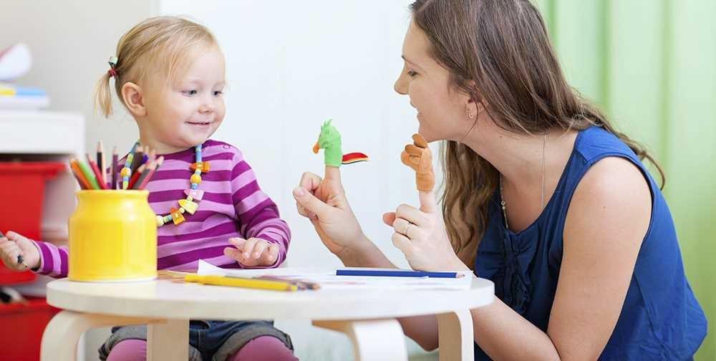
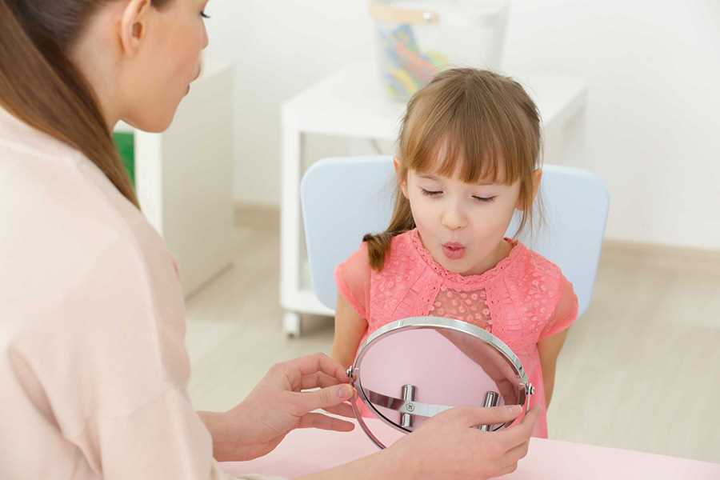
Управление по образованию администрации заводского района г.минска
Государственное учреждение образования
«дворец детей и молодежи «Орион». Г. минска»
САЙТ ОБЪЕДИНЕНИЯ ПО ИНТЕРЕСАМ
«ЗАНИМАТЕЛЬНАЯ ЛОГОПЕДИЯ И ЛОГОРИТМИКА»: АКТУАЛЬНОСТЬ, СОДЕРЖАНИЕ И ПЕРСПЕКТИВЫ РАЗВИТИЯ
Разработчик:
СКАЧКОВА АНАСТАСИЯ КОНСТАНТИНОВНА
педагог дополнительного образования второй квалификационной категории

Slide 2
Цель
образовательного процесса, достигаемая за счет использования сайта объединения по интересам: повышение информированности родителей о проблемах речевого развития детей дошкольного возраста.

Slide 3
ИСПОЛЬЗОВАНИЕ
САЙТА ОБЪЕДИНЕНИЯ ПО ИНТЕРЕСАМ ПОЗВОЛЯЕТ
обеспечить оказание своевременной, профилактической помощи детям с нарушениями речи
повысить интерес родителей к коррекции речи детей
развить речевые навыки у детей дошкольного возраста посредством реализиции специальных технологий и методик в домашних условиях без помощи специалиста
помочь родителям правильно формировать речь детей на всех этапах развития

Slide 7
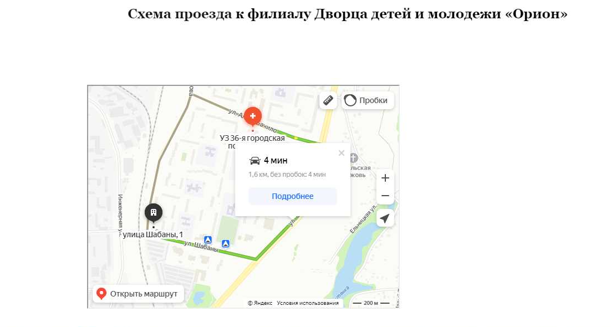

Slide 8
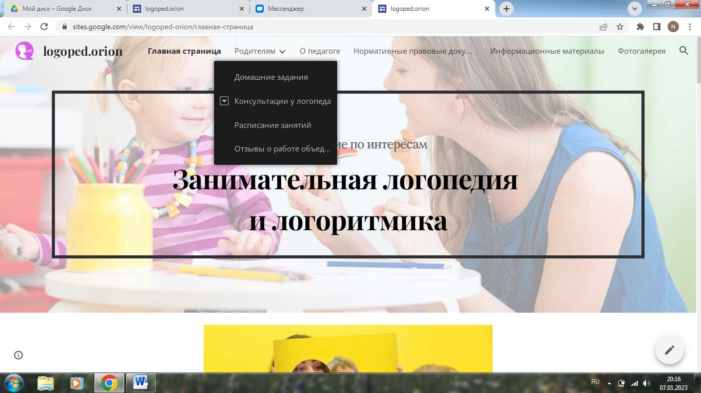
Раздел «Родителям».

Slide 11
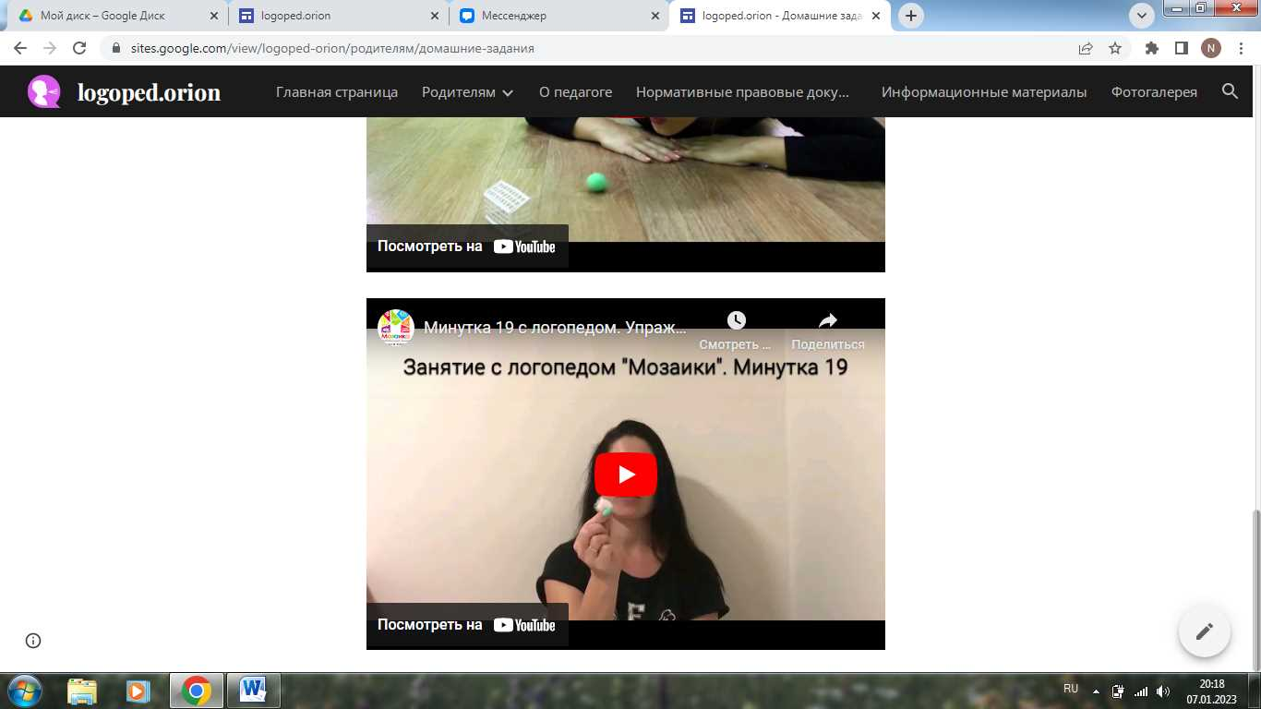

Slide 12
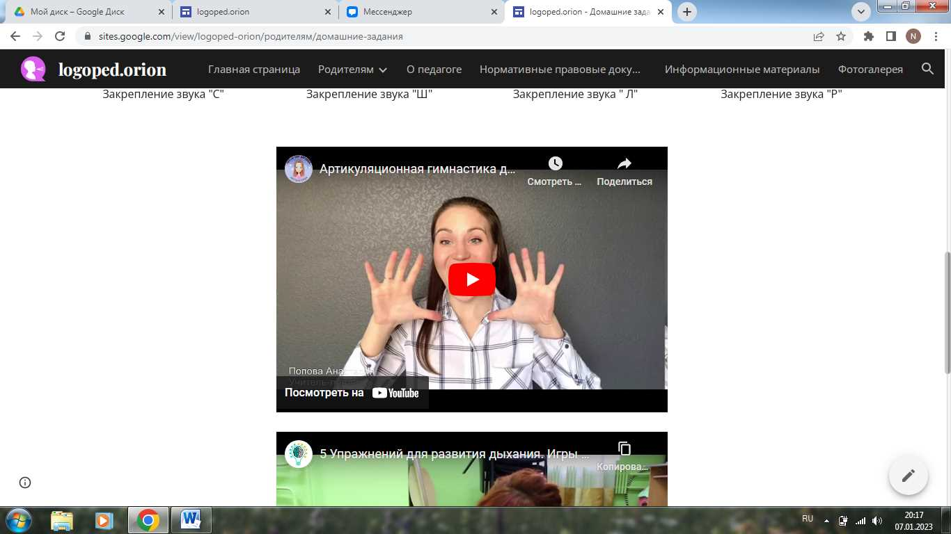

Slide 13
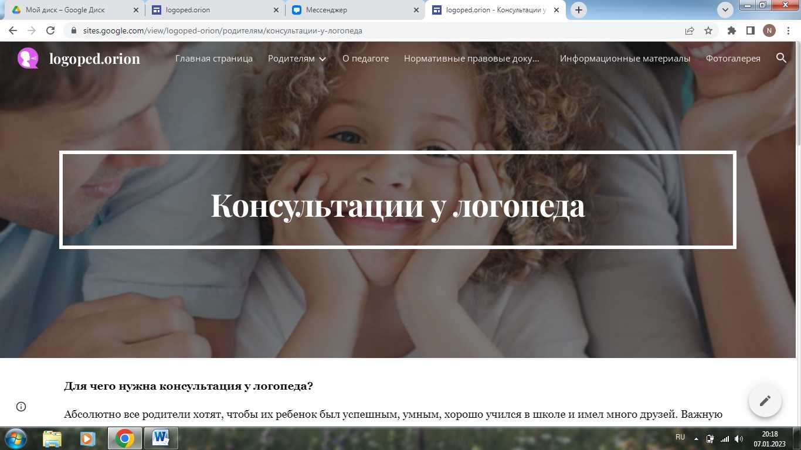
Подраздел Консультации у логопеда.

Slide 14
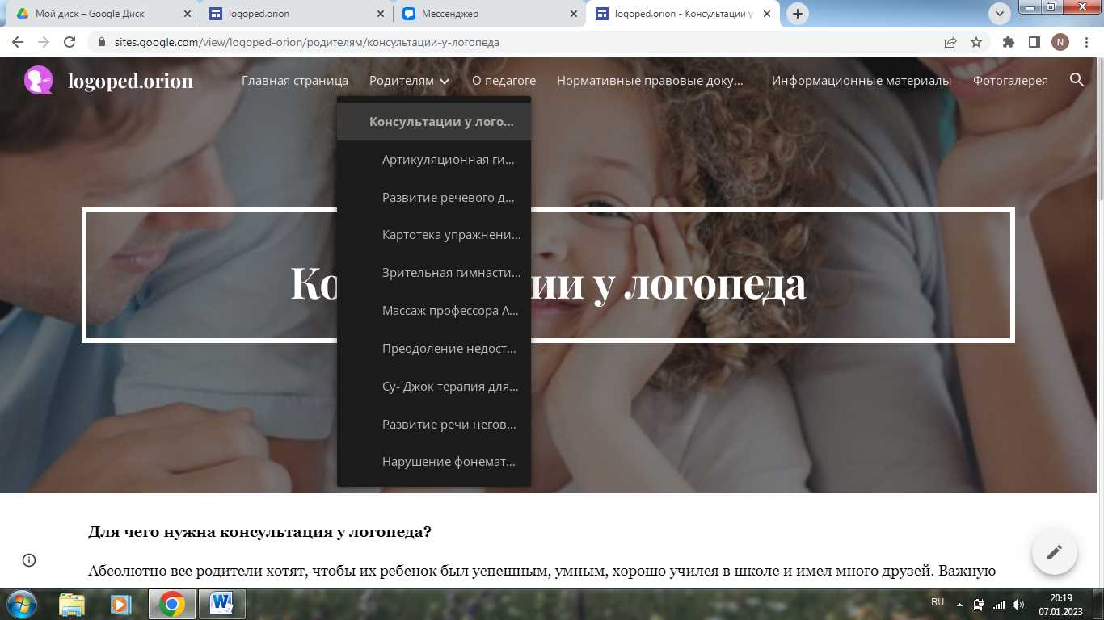

Slide 16
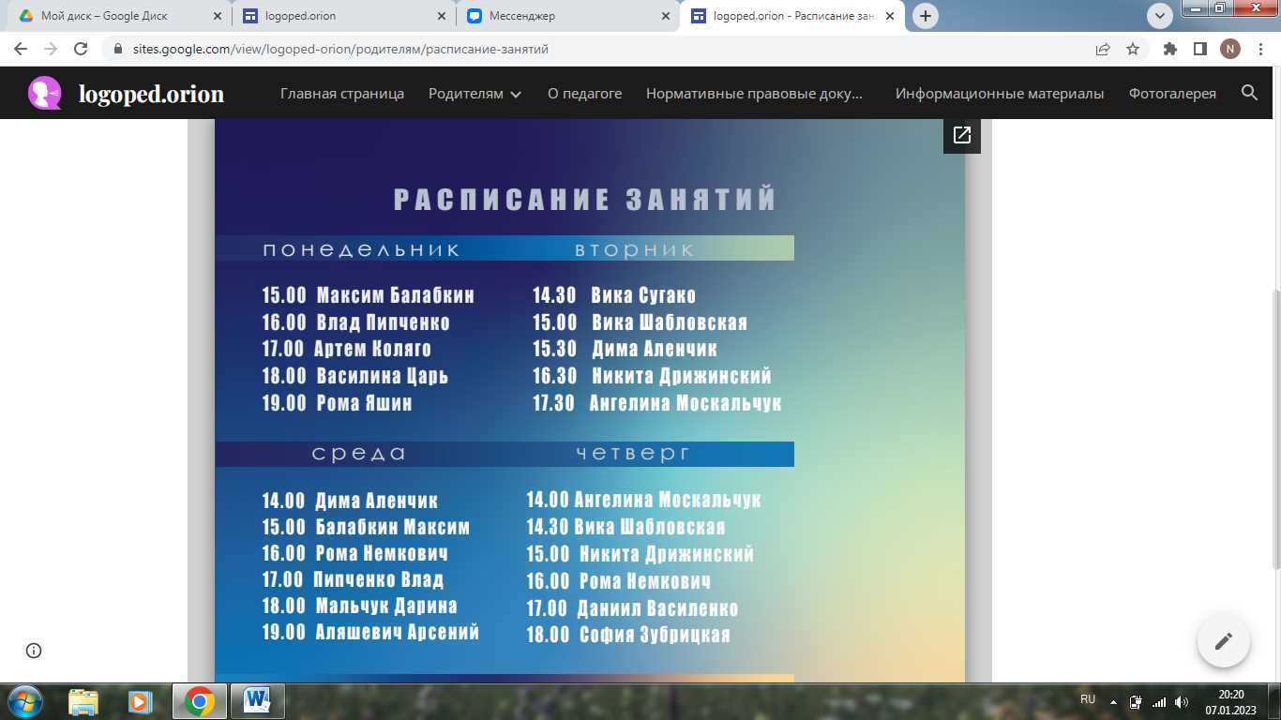

Slide 18
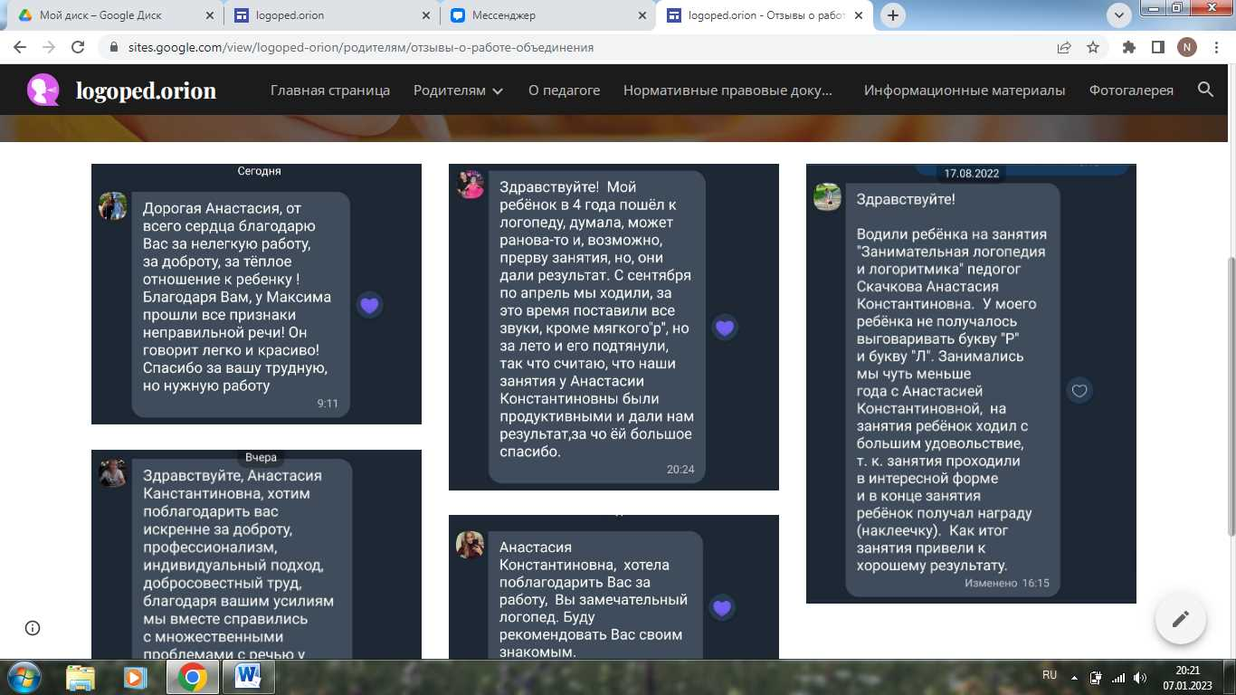

Slide 19
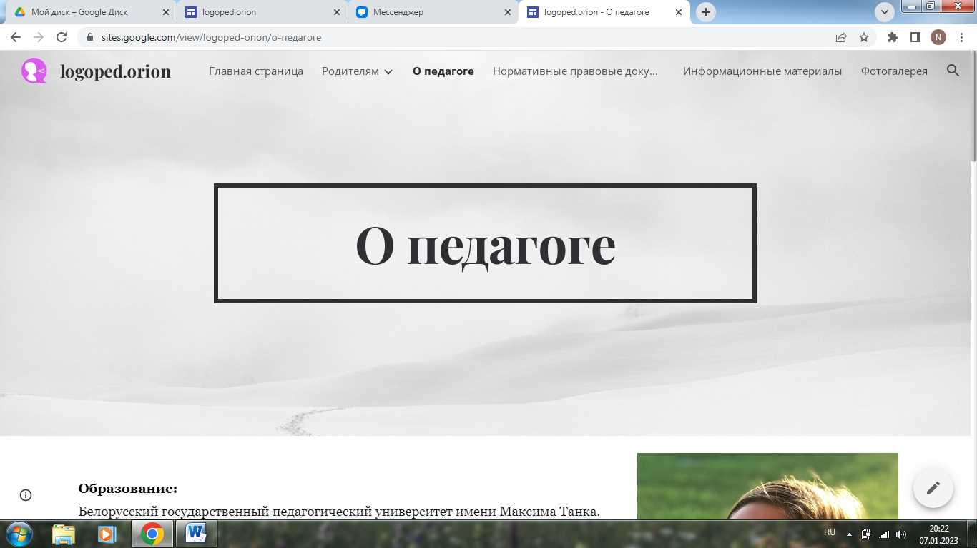

Slide 21
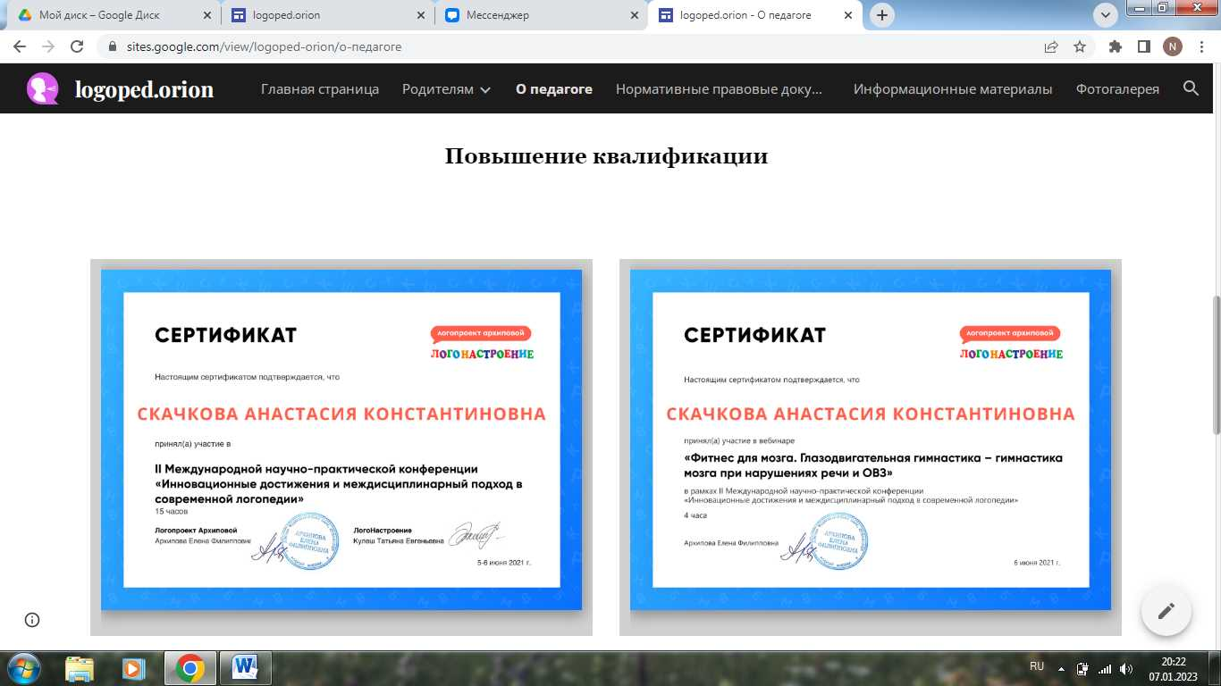

Slide 23
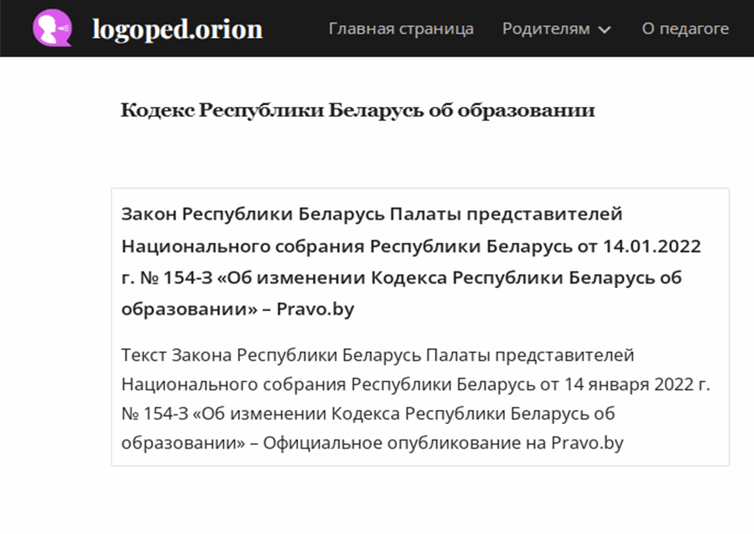
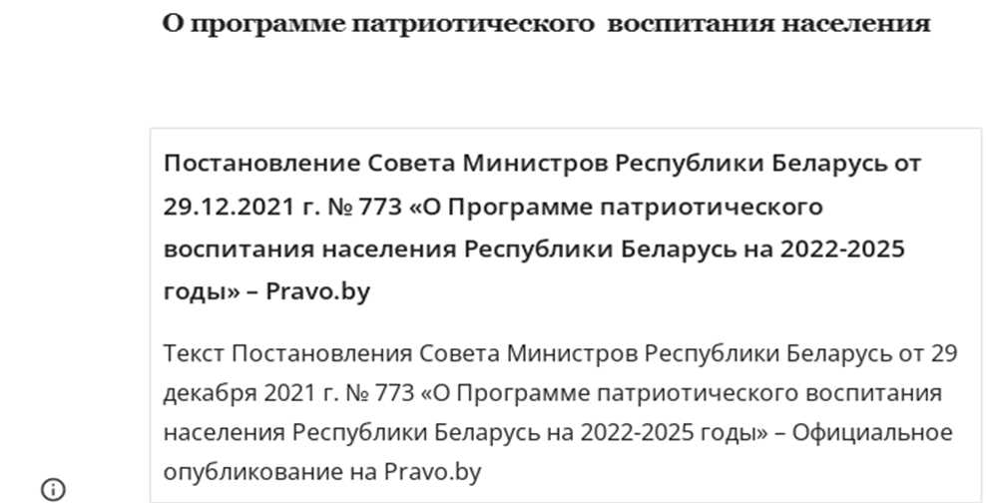

Slide 25
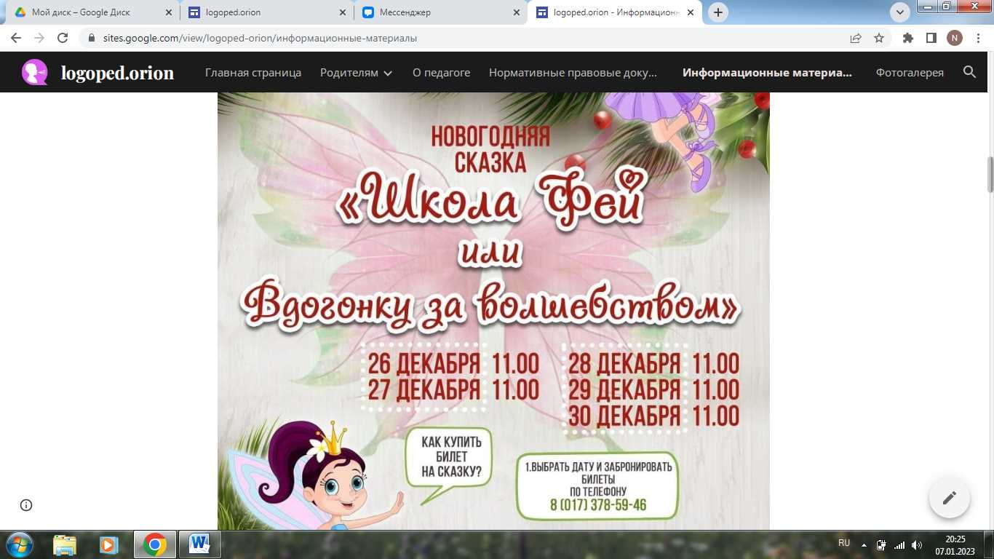

Slide 28
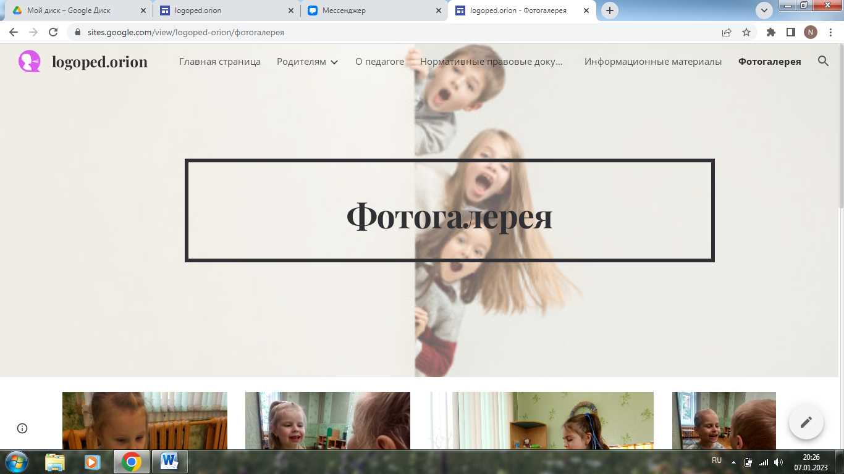

Slide 29
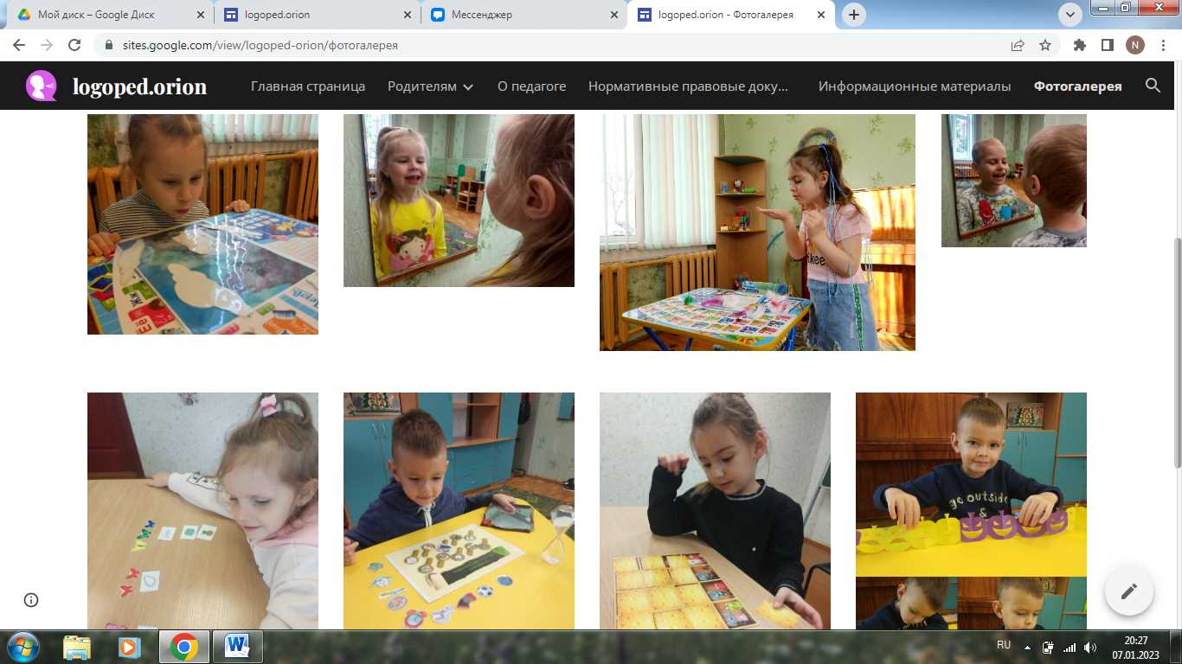

Slide 30
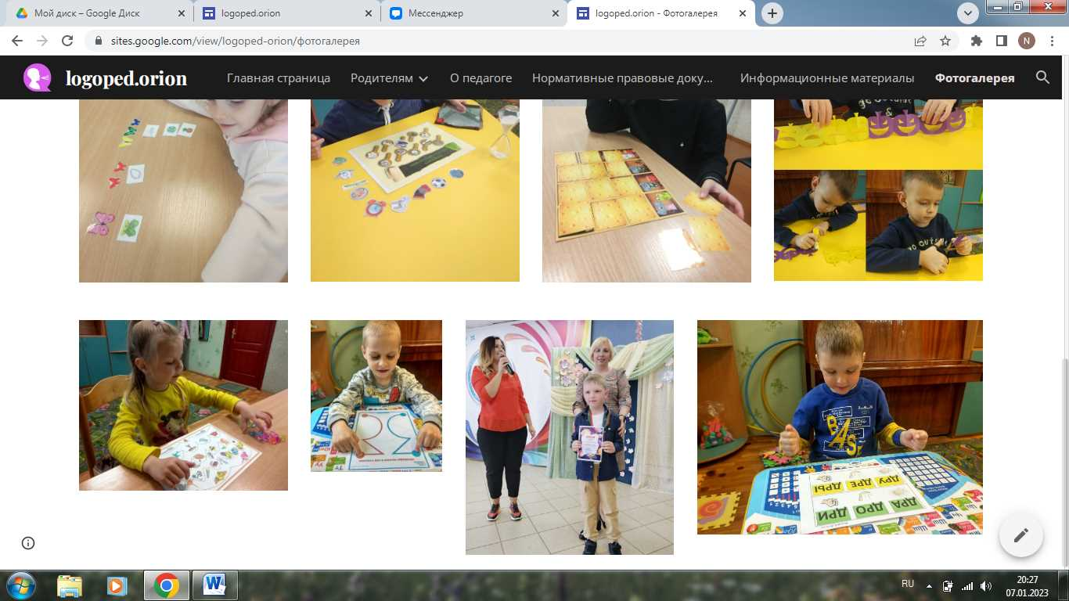

Slide 31
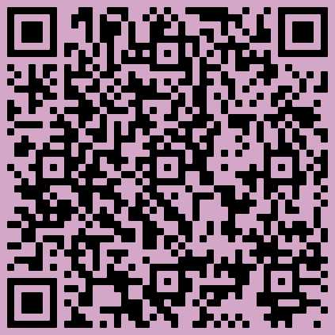
САЙТ ОБЪЕДИНЕНИЯ ПО ИНТЕРЕСАМ
«ЗАНИМАТЕЛЬНАЯ ЛОГОПЕДИЯ И ЛОГОРИТМИКА»
ПРИГЛАШАЕМ

Slide 32
Управление по образованию администрации заводского района г.минска
Государственное учреждение образования
«дворец детей и молодежи «Орион». Г. минска»
САЙТ ОБЪЕДИНЕНИЯ ПО ИНТЕРЕСАМ
«ЗАНИМАТЕЛЬНАЯ ЛОГОПЕДИЯ И ЛОГОРИТМИКА»: АКТУАЛЬНОСТЬ, СОДЕРЖАНИЕ И ПЕРСПЕКТИВЫ РАЗВИТИЯ
Разработчик:
СКАЧКОВА АНАСТАСИЯ КОНСТАНТИНОВНА
педагог дополнительного образования второй квалификационной категории

